Slide 1
Regression vs Klassifizierung
Klassen oder kontinuierliche Werte

Slide 2
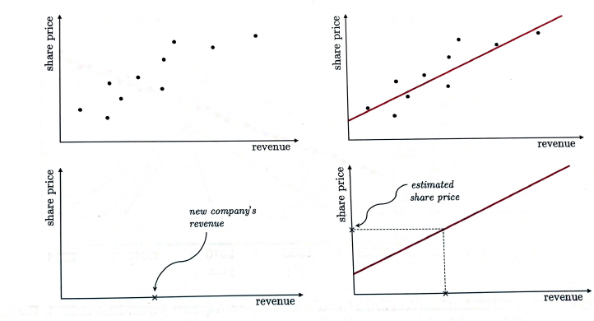
Regression
Model data –
fitting curve

Slide 3
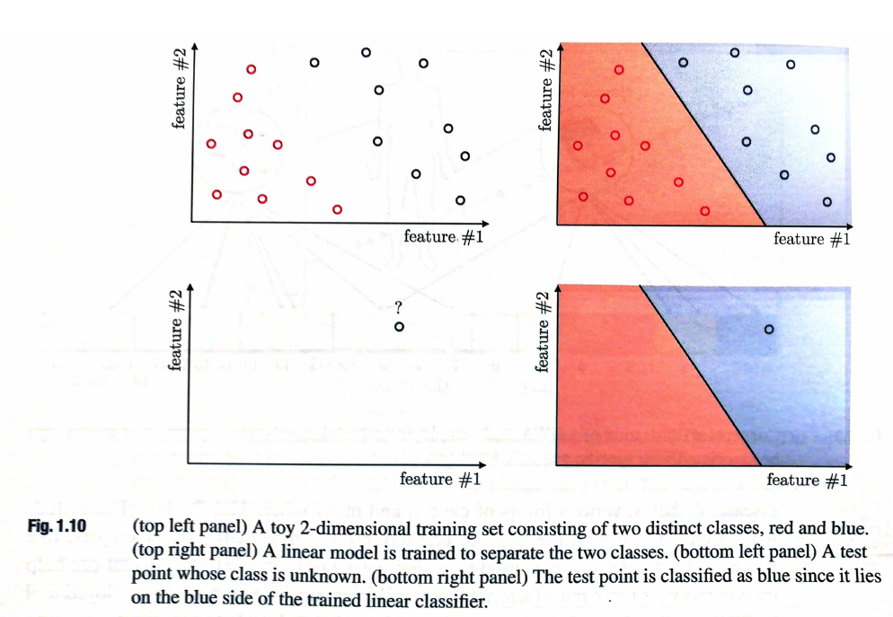
Klassifizierung
Divide data –
Decision plane

Slide 4
Metriken und Lossfunktionen
Verwirrende Details

Slide 5
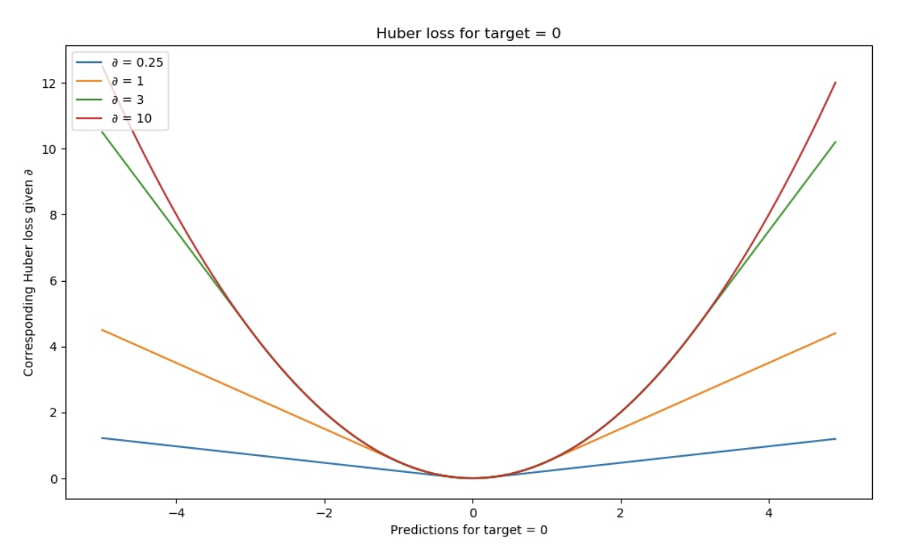
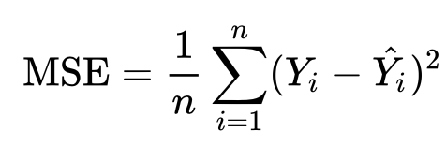
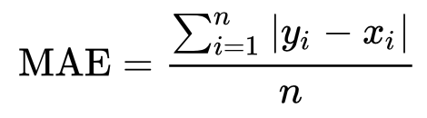
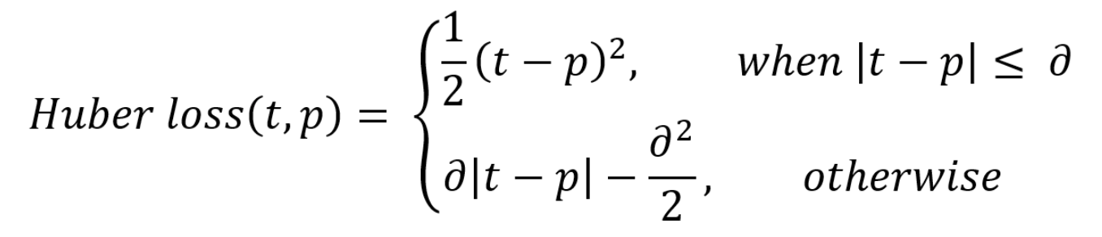
Lossfunktionen
Für Regressionsaufgaben:
Mean Squared Error =
Mean Absolute Error =
Huber Loss =
Mean Squared Logarithmic Error = (log(y_true + 1.) - log(y‘ + 1.))
2
Source: https://www.machinecurve.com/index.php/2019/10/12/using-huber-loss-in-keras/

Slide 6
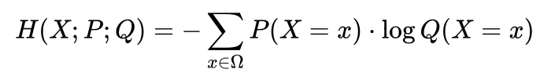
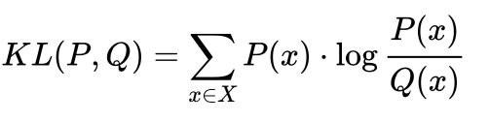
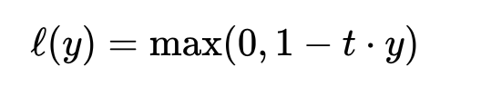
Lossfunktionen
Für Klassifikationsaufgaben:
KreuzEntropie =
Kullback-Leibler-Divergence =
Hinge Loss =
Warum gibt es so viele Versionen der Loss-Funktionen:
Binäre Klassifikation oder Multiklassifikation,
One-Hot-Encoding oder Scalarwertige Targets.
Notes:
Die Kullback-Leibler-Divergenz gibt aus informationstheoretischer Sicht an, wie viel Platz pro Zeichen im Mittel verschwendet wird, wenn eine auf Q basierende Kodierung auf eine Informationsquelle angewendet wird, die der tatsächlichen Verteilung P folgt.
Therefore, cross-entropy can be interpreted as the expected message-length per datum when a wrong distribution q is assumed while the data actually follows a distribution p.
so that maximizing the likelihood is the same as minimizing the cross-entropy.
If the estimated probability of outcome i is qi, while the frequency (empirical probability) of outcome i in the training set is pi, and there are N conditionally independent samples in the training set, then the likelihood of the training set is Produkt qi^Npi
ALSO EINFACH AUFMULTIPLIZIERTE WAHRSCHEINLICHKEITEN ALLER BEOBACHTUNGEN
1/N log Produkt qi^Npi = - Kreuzentropie
For an intended output t = ±1 and a classifier score y, the hinge loss of the prediction y is defined as
When t and y have the same sign (meaning y predicts the right class) and |y|≥1, the hinge loss ℓ(y)=0. When they have opposite signs, ℓ(y) increases linearly with y, and similarly if |y|<1, even if it has the same sign (correct prediction, but not by enough margin).

Slide 7
Metriken

